Slide 1
Prévention des risques électriques
Eléments de constat
Evolution de la réglementation
Séminaire national BTS SYSTEMES NUMERIQUES
Habilitation: ce qui change !
Le nouveau référentiel PRE
Où trouver les informations ?
Délivrance et traçabilité des habilitations
Fabien JONQUIERE – animateur RNR STI Systèmes d’informations

Slide 2
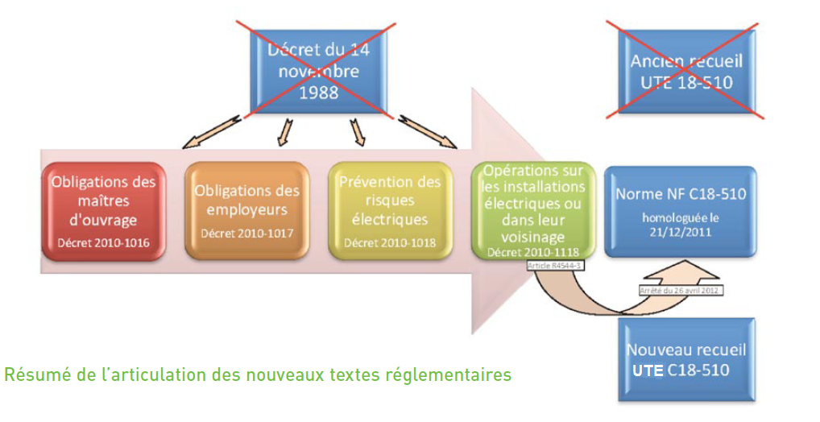
Eléments de constat
Séminaire national BTS SYSTEMES NUMERIQUES
Evolution de la réglementation

Slide 3
Eléments de constat
Séminaire national BTS SYSTEMES NUMERIQUES
Evolution de la réglementation
Mise en application
Application des décrets 1er juillet 2011 sauf pour :
- le décret maître d’ouvrage qui est applicable à sa date de publication au J.O., le 1er septembre 2010
Délai : 3 ans à compter de l’application du décret
1er JUILLET 2014

Slide 4
Prévention des risques électriques
Evolution de la réglementation
Eléments de constat
Séminaire national BTS SYSTEMES NUMERIQUES
Habilitation: ce qui change !
Le nouveau référentiel PRE
Où trouver les informations ?
Délivrance et traçabilité des habilitations

Slide 5
Eléments de constat
Séminaire national BTS SYSTEMES NUMERIQUES
Habilitation: ce qui change !
Habilitation: ce qui change !
Évolution des principes
Il est donné comme priorité de supprimer le risque électrique avant tout.
Le travail sous tension devra rester une exception
Voir Référentiel PRE Page 13 chap 5
RAPPEL DE LA DÉFINITION DES OPÉRATIONS SUR LES INSTALLATIONS DANS LES ÉTABLISSEMENTS SCOLAIRES

Slide 6
Eléments de constat
Séminaire national BTS SYSTEMES NUMERIQUES
Habilitation: ce qui change !
L’habilitation est rendue obligatoire pour les travailleurs amenés à réaliser des opérations sur les installations électriques et dans leur voisinage.
Les niveaux d’habilitations évoluent :
Une seule classe basse tension (disparition de BTA et BTB)
Suppression du B0V, travail au voisinage pour les non électriciens
Nouvelles habilitations BS et BE
Prise en compte des spécificités des installations photovoltaïques, des véhicules électriques

Slide 7
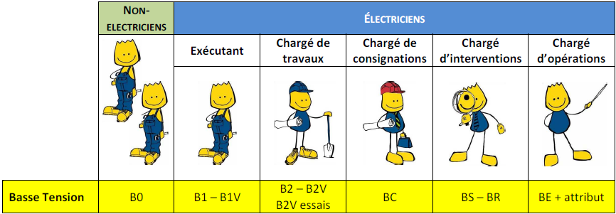
Eléments de constat
Séminaire national BTS SYSTEMES NUMERIQUES
Habilitation: ce qui change !
BTS SN_EC
BTS SN_IR

Slide 8
Prévention des risques électriques
Evolution de la réglementation
Eléments de constat
Séminaire national BTS SYSTEMES NUMERIQUES
Habilitation: ce qui change !
Le nouveau référentiel PRE
Où trouver les informations ?
Délivrance et traçabilité des habilitations

Slide 9
Eléments de constat
Séminaire national BTS SYSTEMES NUMERIQUES
Le nouveau référentiel PRE
Le présent document définit les compétences requises pour chaque diplôme spécifié, il précise le niveau d’exigence visé par la formation.
Ce niveau doit permettre au futur employeur de délivrer une habilitation à l’apprenant, après mise en situation.

Slide 10
Eléments de constat
Séminaire national BTS SYSTEMES NUMERIQUES
Le nouveau référentiel PRE
L’habilitation étant rendue obligatoire, l’ensemble des formations technologiques et professionnelles conduisant à un diplôme (663) a été vu au travers du filtre de la présence ou non, dans le référentiel des activités professionnelles, de ce risque d’origine électrique.
122 diplômes sont concernés
Lycée … les 31 mars et 1er avril 2014

Slide 11
Eléments de constat
Séminaire national BTS SYSTEMES NUMERIQUES
Le nouveau référentiel PRE
Lycée … les 31 mars et 1er avril 2014

Slide 12
Eléments de constat
Séminaire national BTS SYSTEMES NUMERIQUES
Le nouveau référentiel PRE
B1V 3 tâches – BTS SN_EC
Exécuter des opérations d’ordre électrique hors tension en zone de voisinage simple (zone 1)
Exécuter des opérations d’ordre électrique (dont des mesures de grandeurs électriques) en zone de voisinage renforcé BT (zone4)
Poser une nappe isolante en zone de voisinage renforcé BT (zone 4) (en vue d’effectuer une opération d’ordre électrique) ou déposer celle-ci
BR : 3 Tâches – BTS SN_IR
Mettre en service une installation électrique nécessitant des tâches de mesurage/ réglage
Intervenir suite à une panne :
La recherche de l’élément défaillant pourra s’effectuer en zone de voisinage renforcé BT (zone 4) ou en zone de voisinage simple (zone 1)
Le remplacement éventuel de l’élément défectueux s’effectuera après consignation pour son propre compte
Effectuer une opération de connexion et/ou de déconnexion en présence de tension en zone de voisinage renforcé BT (zone 4)
Lycée … les 31 mars et 1er avril 2014

Slide 13
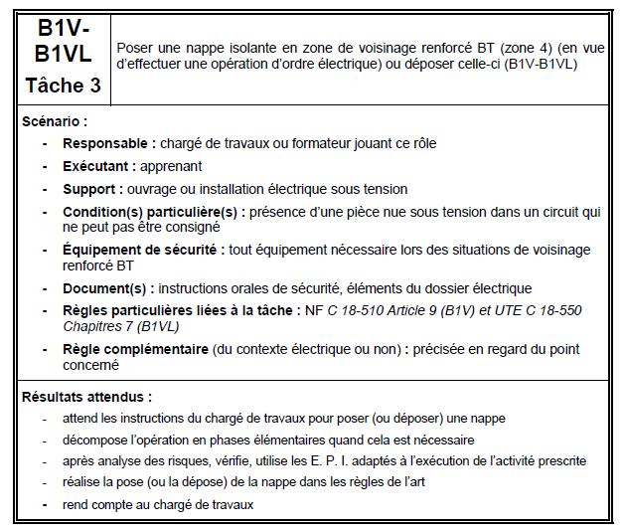
Eléments de constat
Séminaire national BTS SYSTEMES NUMERIQUES
Le nouveau référentiel PRE

Slide 14
Eléments de constat
Séminaire national BTS SYSTEMES NUMERIQUES
Le nouveau référentiel PRE
OBLIGATIONS DES ENSEIGNANTS (page 17)
Dans le cadre de la mise en œuvre de la formation à la prévention des risques électriques,
il importe que les enseignants soient au fait des obligations qui sont les leurs.
Ces obligations se situent aux niveaux suivants :
formation théorique et pratique des apprenants ;
définition des activités pratiques d’apprentissage
…
surveillance des apprenants quant à leurs conditions d’accès aux zones présentant des risques d’origine électrique ;
utilisation des matériels de protection collective et individuelle au regard de risques identifiés, et non pas de manière systématique indépendamment des risques présents dans une situation de travail donnée.

Slide 15
Eléments de constat
Séminaire national BTS SYSTEMES NUMERIQUES
Le nouveau référentiel PRE
OBLIGATIONS DES APPRENANTS (page 17)
Si la responsabilité de l’équipe éducative est mise en jeu en cas de présence de risque d’origine électrique, elle n’exonère pas l’apprenant de sa responsabilité lorsque celui-ci a reçu une formation spécifique à la prévention des risques d’origine électrique.
En effet, il convient de rappeler aux apprenants qu’ils sont personnellement responsables de la mise en œuvre des acquis de cette formation au fur et à mesure de leur progression.

Slide 16
Eléments de constat
Séminaire national BTS SYSTEMES NUMERIQUES
Le nouveau référentiel PRE
Délivrance d’un titre d'habilitation par l’employeur dans le cadre des stages ou périodes de formation en milieu professionnel.
L’habilitation est nécessaire pour tout élève ayant à opérer sur des installations électriques au cours de son stage ou de ses périodes de formation en milieu professionnel.
Ce titre d'habilitation, spécifique à l’entreprise pour la période concernée, est délivré par l'employeur en fonction :
des connaissances techniques de la personne à habiliter ;
de son aptitude médicale ;
des validations recensées, en relation avec le diplôme préparé.

Slide 17
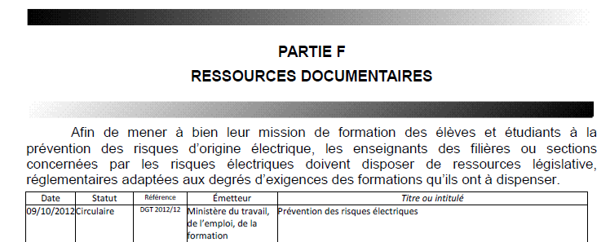
Eléments de constat
Séminaire national BTS SYSTEMES NUMERIQUES
Le nouveau référentiel PRE
norme NF C 18-510
publications UTE C 18-510

Slide 18
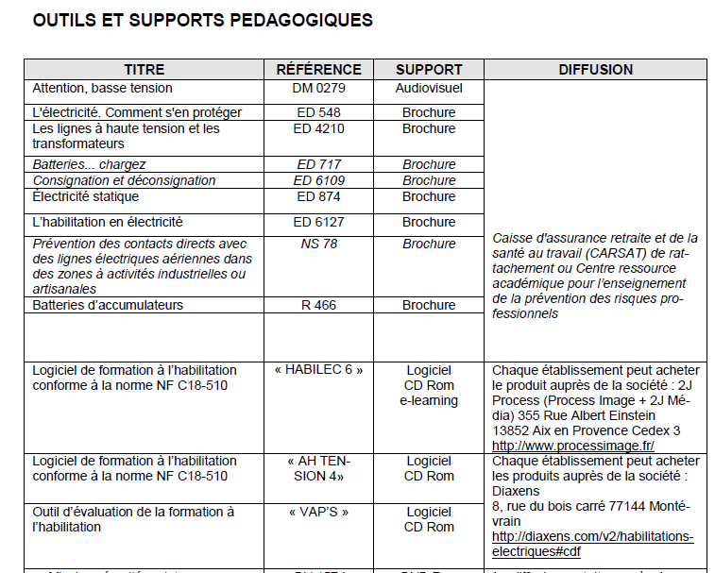
Eléments de constat
Séminaire national BTS SYSTEMES NUMERIQUES
Le nouveau référentiel PRE

Slide 19
Prévention des risques électriques
Evolution de la réglementation
Eléments de constat
Séminaire national BTS SYSTEMES NUMERIQUES
Habilitation: ce qui change !
Le nouveau référentiel PRE
Où trouver les informations ?
Délivrance et traçabilité des habilitations

Slide 20
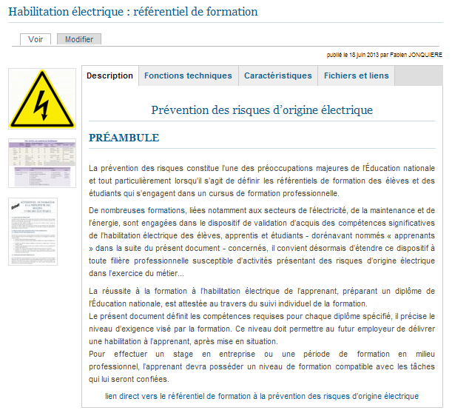
Eléments de constat
Séminaire national BTS SYSTEMES NUMERIQUES
Où trouver les informations ?

Slide 21
Eléments de constat
Séminaire national BTS SYSTEMES NUMERIQUES
Où trouver les informations ?

Slide 22
Eléments de constat
Séminaire national BTS SYSTEMES NUMERIQUES
Où trouver les informations ?
175 diapositives !

Slide 23
Prévention des risques électriques
Evolution de la réglementation
Eléments de constat
Séminaire national BTS SYSTEMES NUMERIQUES
Habilitation: ce qui change !
Le nouveau référentiel PRE
Où trouver les informations ?
Délivrance et traçabilité des habilitations

Slide 24
Eléments de constat
Séminaire national BTS SYSTEMES NUMERIQUES
Délivrance et traçabilité des habilitations
MODALITÉS DE VALIDATION (référentiel PRE page12)
La réussite aux tests à caractère théorique ou aux tâches professionnelles est consignée, par le professeur, dans l'outil de suivi individuel de la formation de l’apprenant au fur et à mesure de leur validation
OGELI - gestion en ligne
des formations en Santé
et Sécurité au travail
www.esst-inrs.fr/gestion/‎

Slide 25
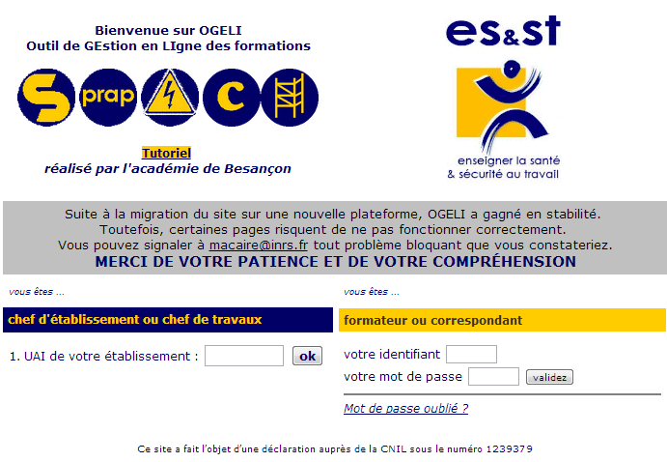
Eléments de constat
Séminaire national BTS SYSTEMES NUMERIQUES
Délivrance et traçabilité des habilitations
L’outil de gestion OGELI vous permet le suivi de la validation des acquis et l’impression des attestations, pour les modules de formations Santé et Sécurité au Travail suivants : SST, PRAP, PRE, Travail en hauteur, CACES.
La traçabilité et l’édition d’attestations de formations est désormais grandement facilité par cet outil national issu d’un partenariat INRS / Education nationale. Il permet un suivi des formations tout au long du cursus de formation de l’apprenant et bientôt lors de sa vie professionnelle.

Slide 26
Eléments de constat
Séminaire national BTS SYSTEMES NUMERIQUES
Délivrance et traçabilité des habilitations
Tutoriel de présentation sur
http://eduscol.education.fr/sti/ressources_techniques/ogeli-outil-de-gestion-des-formations-sante-et-securite-au-travail
Onglet Habilitation

